Slide 1

Banking project
은행 업무 프로젝트

Slide 2
은행 업무 프로젝트 개요
은행 업무 프로젝트
은행 계좌 클래스를 만들고, 은행 업무 기능 만들기
은행 업무 프로젝트 단계
step1. 문제 정의하기
step2. 클래스 정의하고 관계도 그리기
step3. 은행 업무 기능 설계하고 구현하기
step4. 프로그램 테스트하기
step5. 유지보수 - 업그레이드 하기

Slide 3
step1. 문제 정의하기
프로그램 시나리오
계정(Account) 클래스에는 계좌 번호, 계좌주, 잔액 속성으로 구성되어 있음.
Account 배열을 100개 생성한다.
Main 클래스에서 계좌 생성, 계좌 목록, 입금, 출금, 종료 등의 메뉴가 있다.
계좌 번호 | 계좌주 | 금액
1111 | 홍길동 | 1000
2222 | 성춘향 | 2000
3333 | 이몽룡 | 3000
4444 | 황진이 | 4000

Slide 4
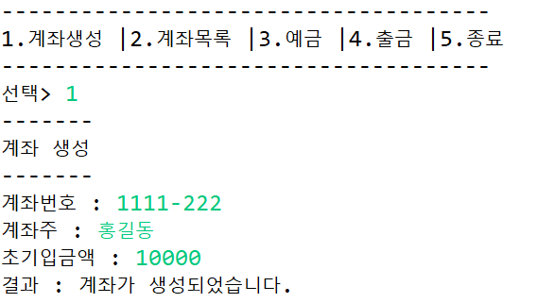
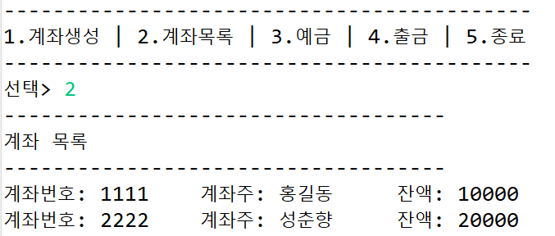
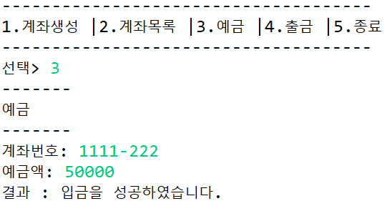
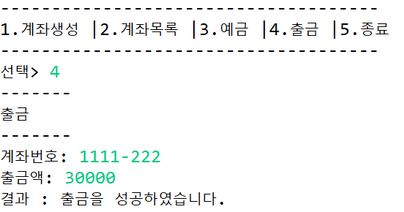
step1. 문제 정의하기
메뉴별 결과 리포트

Slide 5
step2. 클래스 다이어그램
클래스 관계도 그리기
Account 클래스
Main 클래스
계좌 번호
계좌주
잔액
계좌 생성
계좌 목록
입금
출금
검색
Account
Main
ano : String
owner : String
balance : int
createAccount()
getAccountList()
deposit()
withdraw()
findAccount()

Slide 6
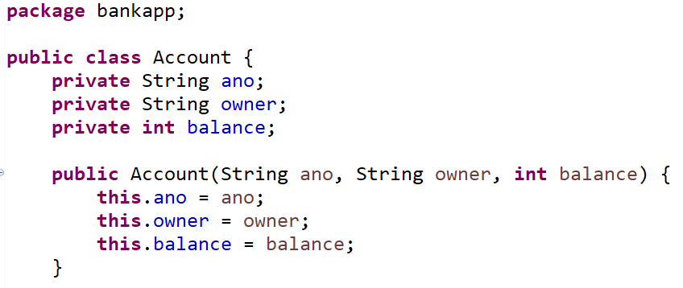
step2. 클래스 정의하기
Account 클래스(자료형-VO)

Slide 7
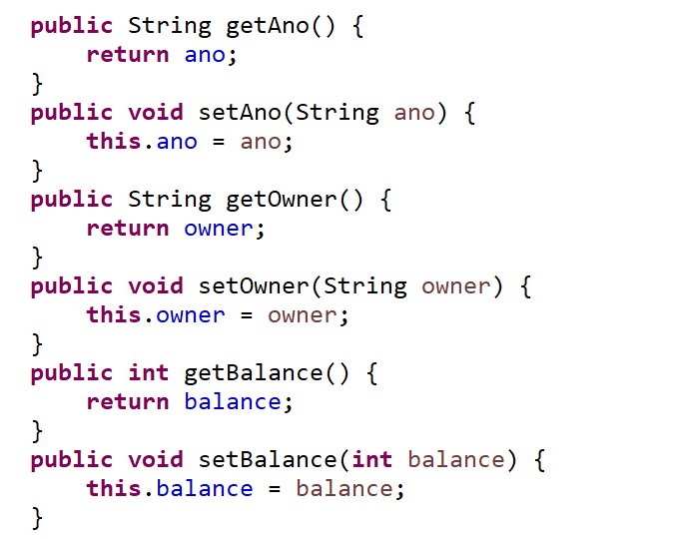
step2. 클래스 정의하기

Slide 8
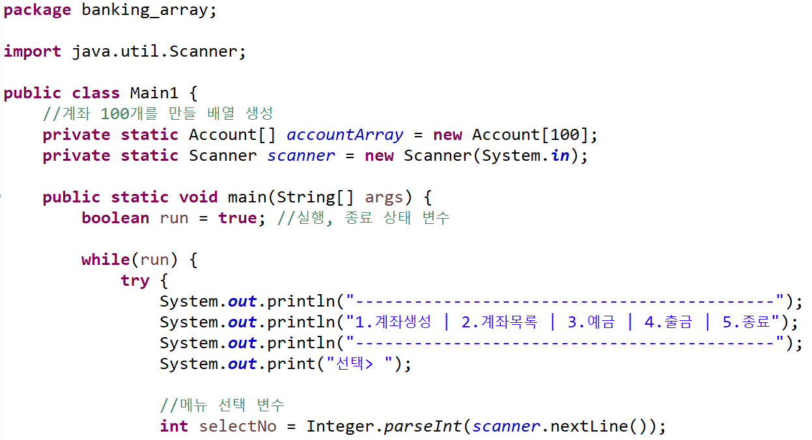
step3. 은행 업무 기능 설계, 구현
Main.java

Slide 9
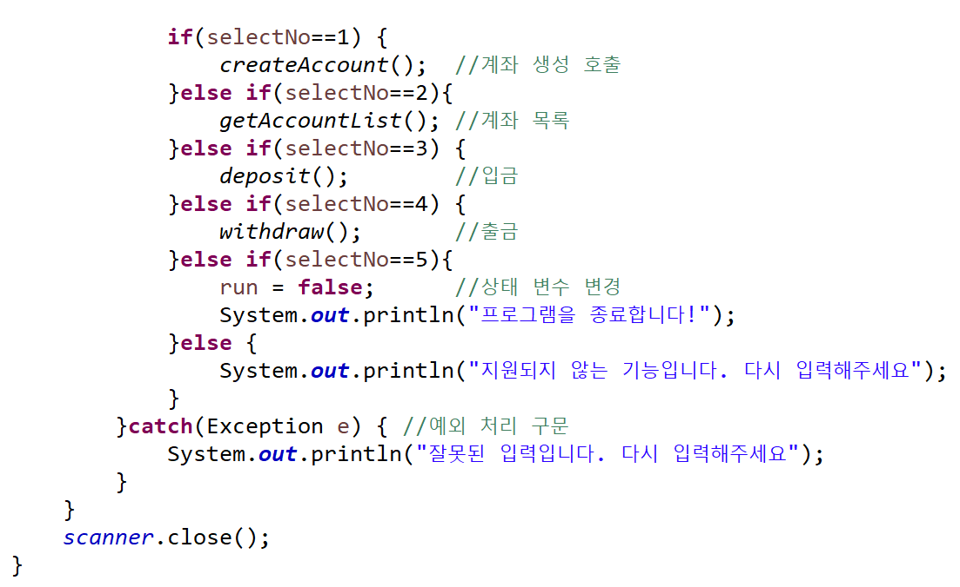
step3. 은행 업무 기능 설계, 구현
Main.java

Slide 10
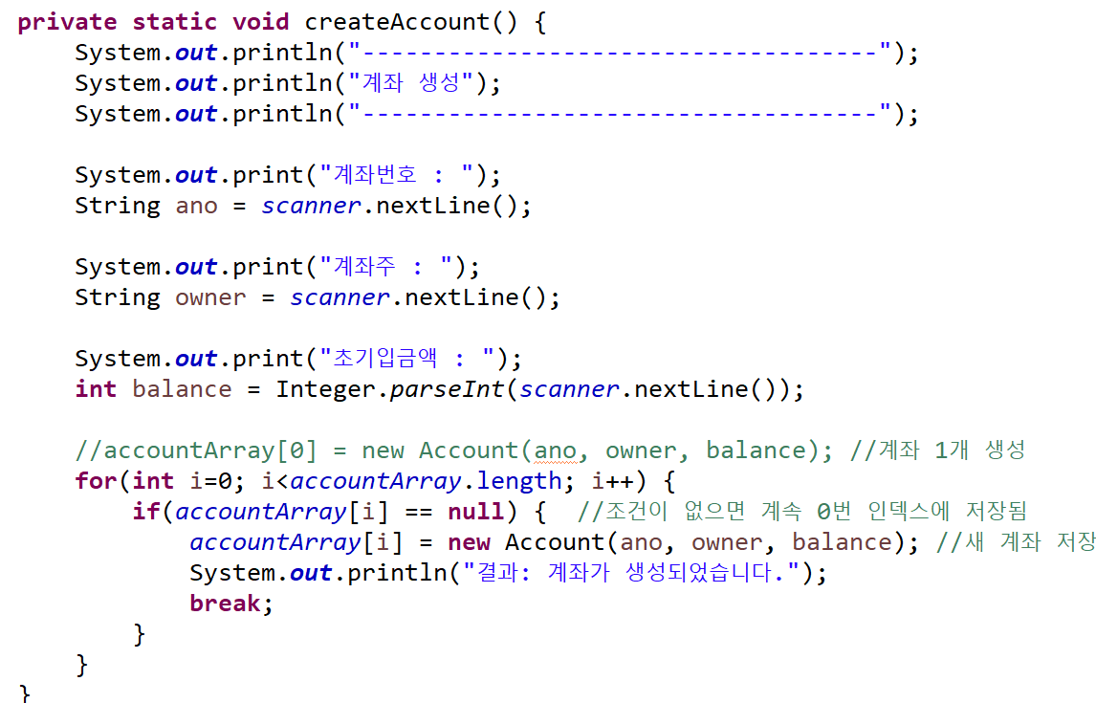
step3. 은행 업무 기능 설계 , 구현

Slide 11
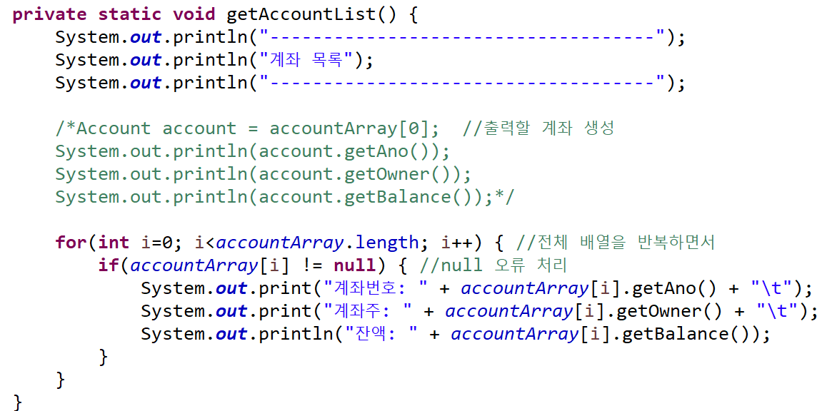
step3. 은행 업무 기능 설계 , 구현

Slide 12
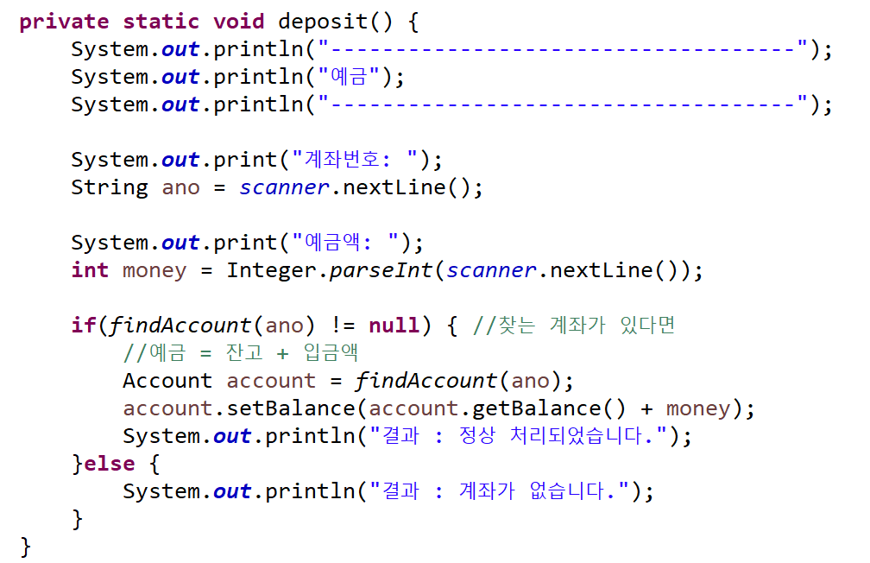
step3. 은행 업무 기능 설계 , 구현

Slide 13
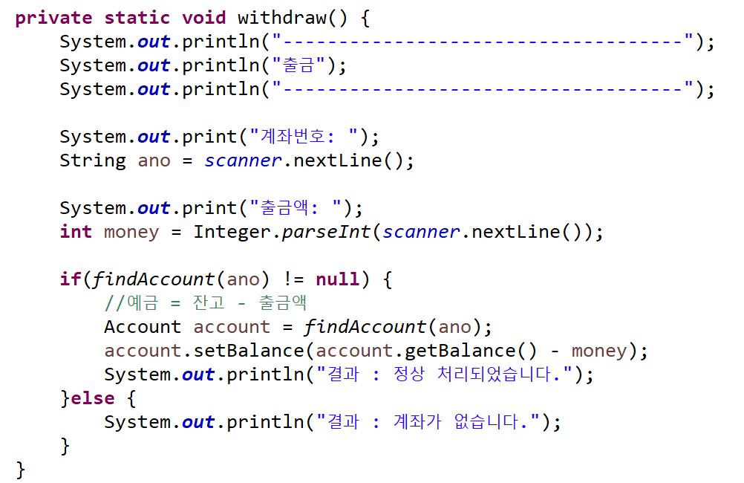
step3. 은행 업무 기능 설계 , 구현

Slide 14
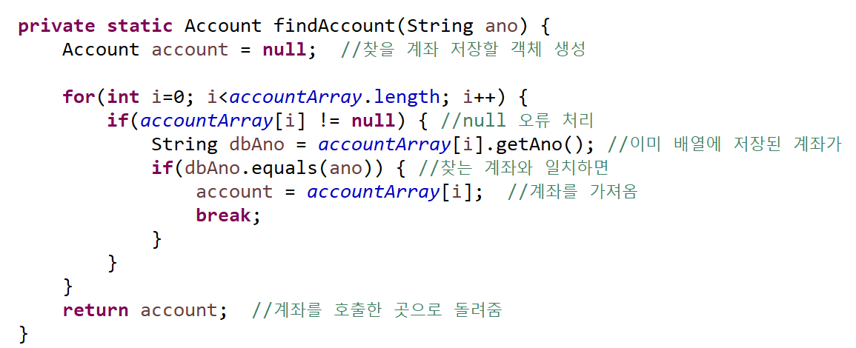
step3. 은행 업무 기능 설계 , 구현

Slide 15
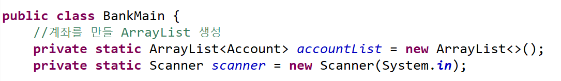
step4. 테스트 실행
자료구조를 ArrayList로 구현하기

Slide 16
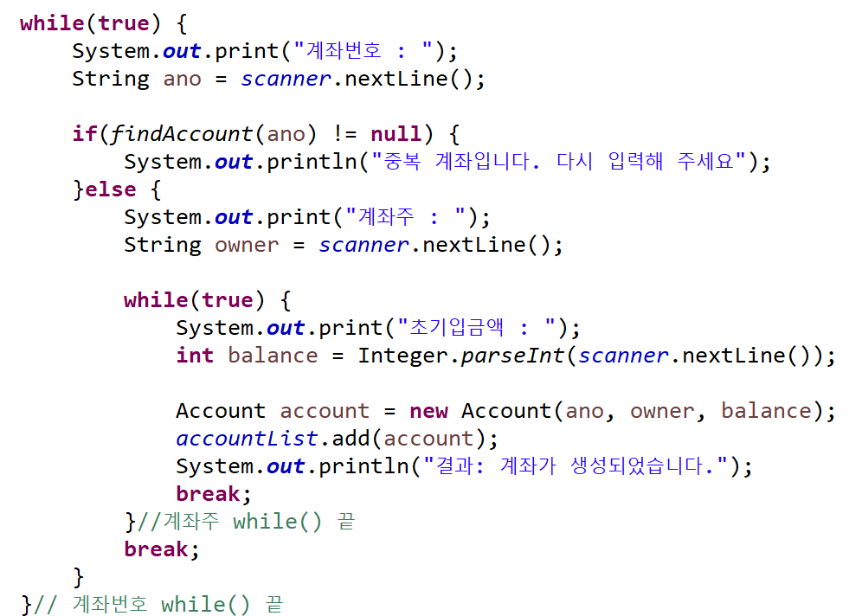
step4. 테스트 실행
계좌 생성

Slide 17
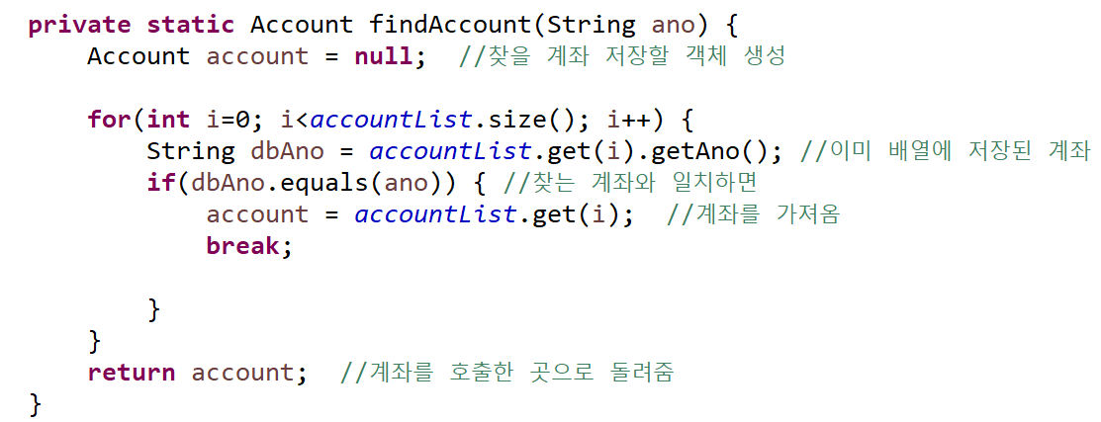
step4. 테스트 실행
계좌 검색 메서드

Slide 18
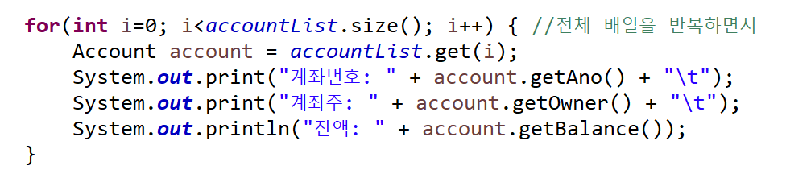
step4. 테스트 실행
계좌 목록

Slide 19
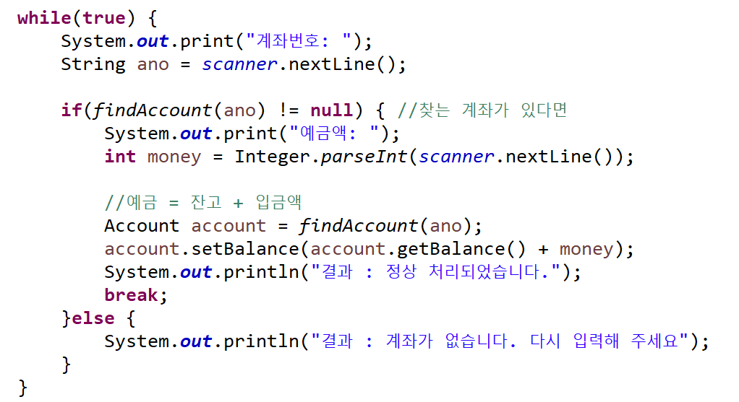
step4. 테스트 실행
예금

Slide 20
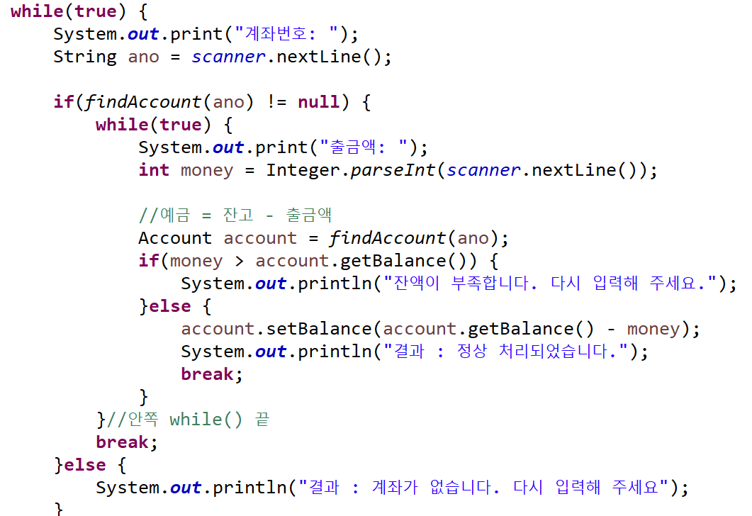
step4. 테스트 실행
출금

Slide 21
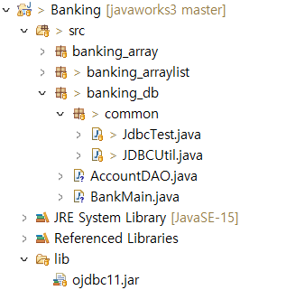
step5. 업그레이드 – DB 연동
패키지 및 클래스 계층 구조

Slide 22
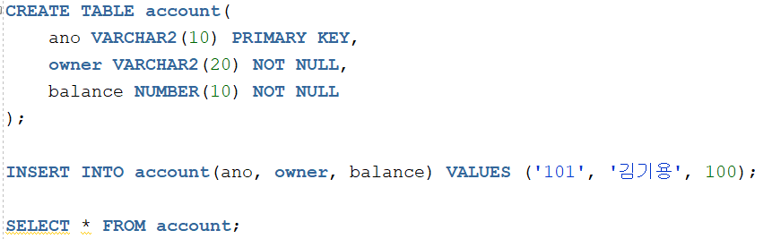
step5. 업그레이드 – DB 연동
DB 테이블 생성

Slide 23
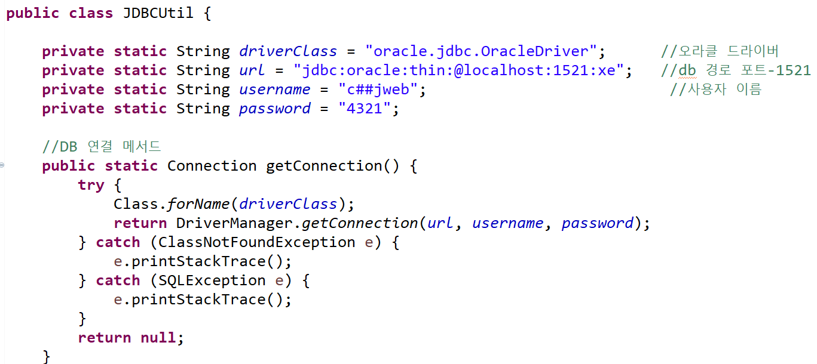
JDBCUtil – DB 연결

Slide 24
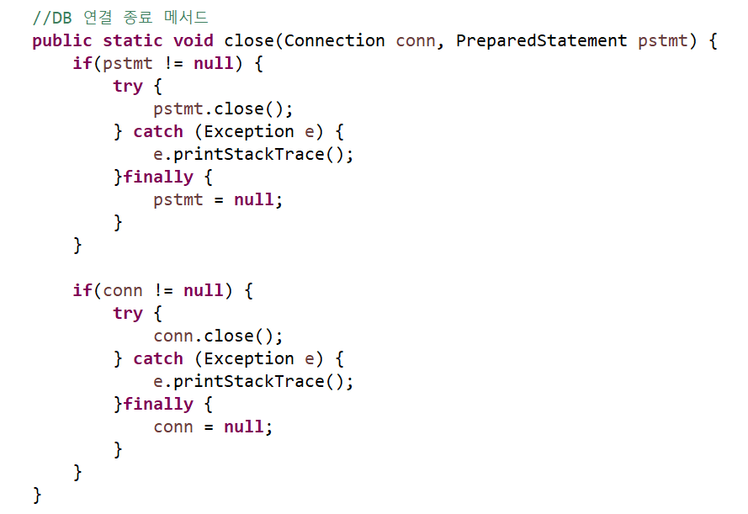
JDBCUtil – 연결 종료

Slide 25
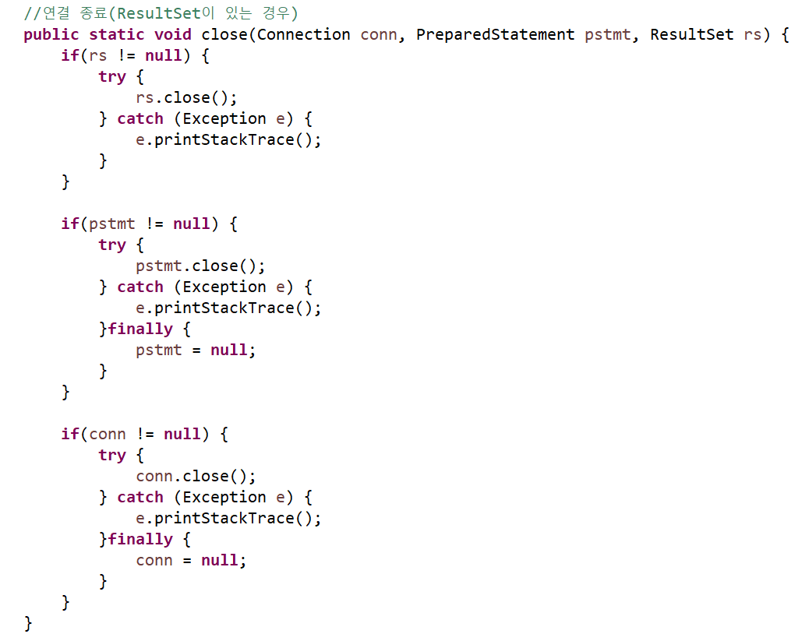
JDBCUtil – 연결 종료

Slide 26
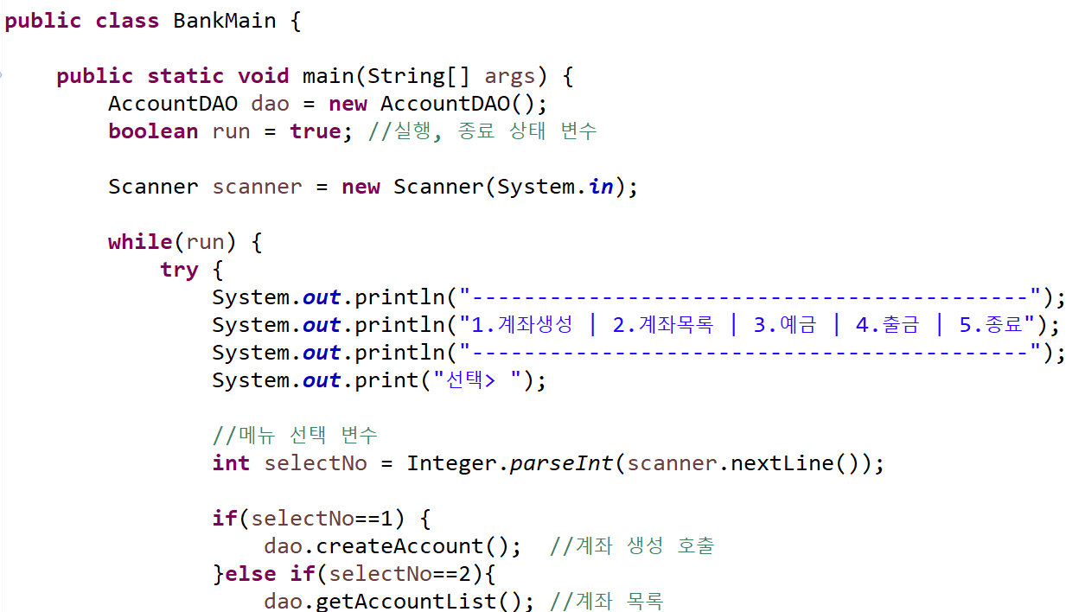
step5. Main
Bank Main

Slide 27
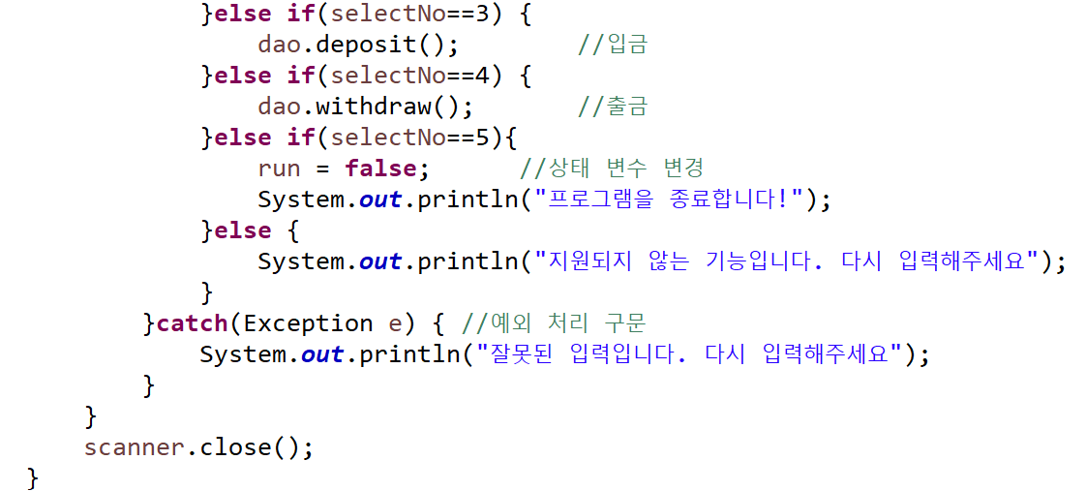
step5. Main
Bank Main

Slide 28
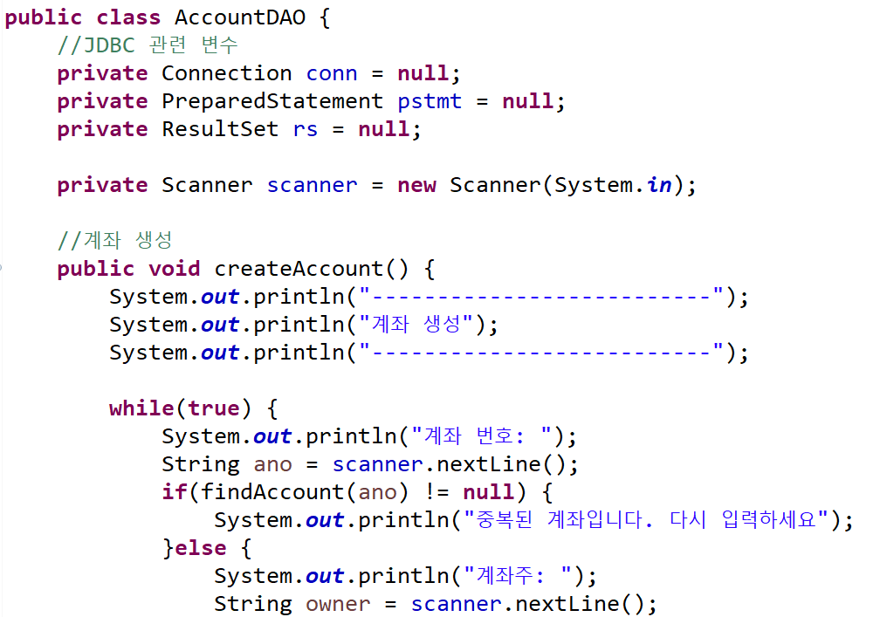
step5. AccountDAO
계좌 생성

Slide 29
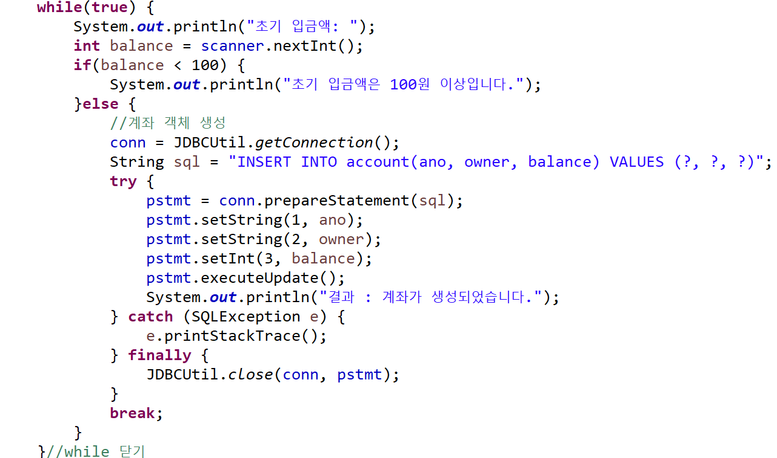
step5. 업그레이드 – DB 연동

Slide 30
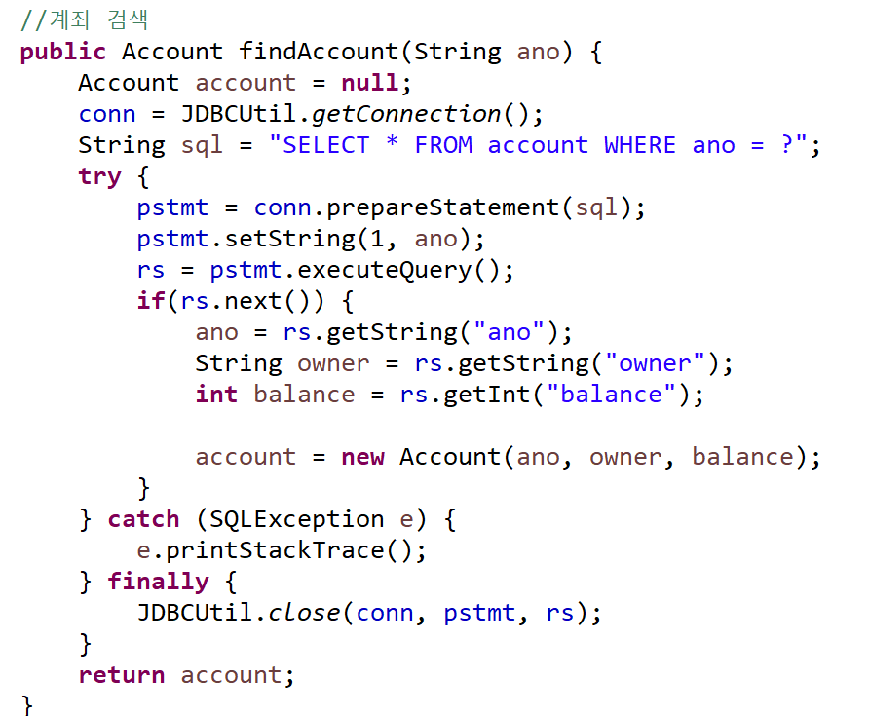
step5. AccountDAO
계좌 검색

Slide 31
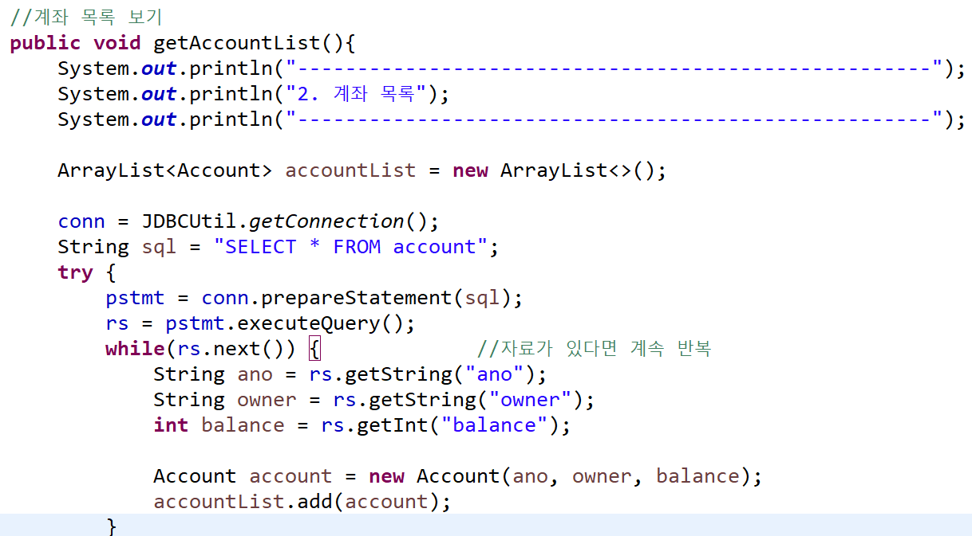
step5. AccountDAO
계좌 목록

Slide 32
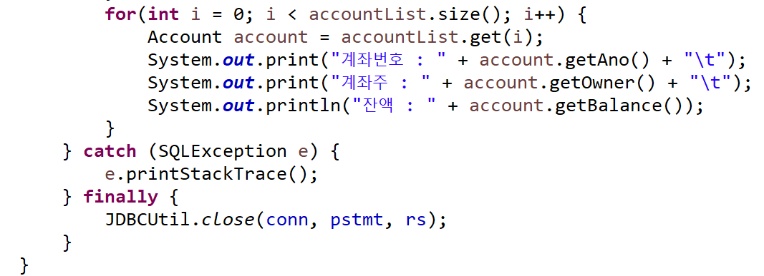
step5. AccountDAO
계좌 목록

Slide 33
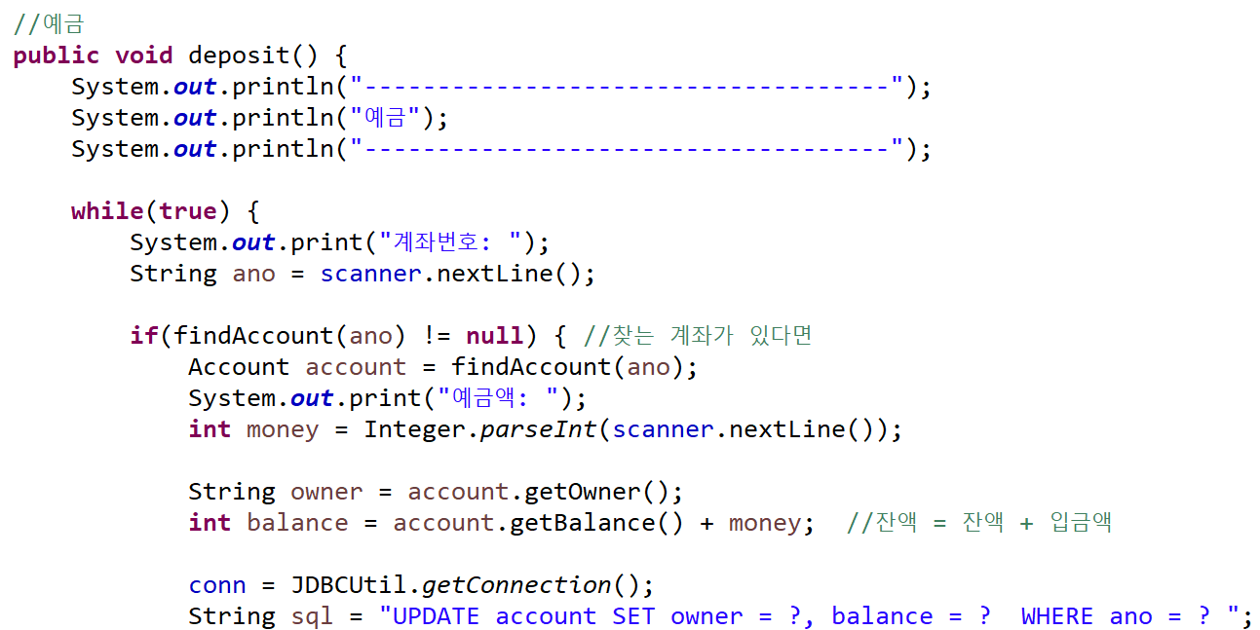
step5. AccountDAO
예금

Slide 34
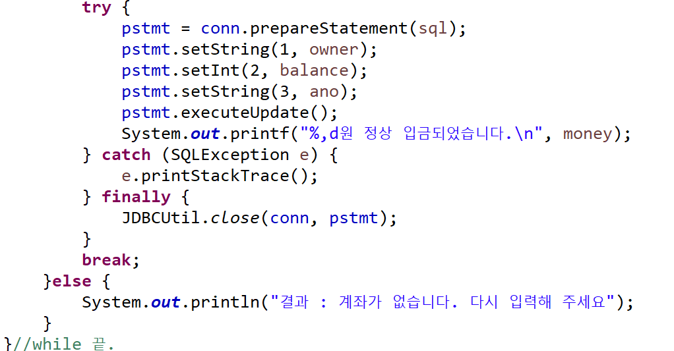
step5. AccountDAO
예금

Slide 35
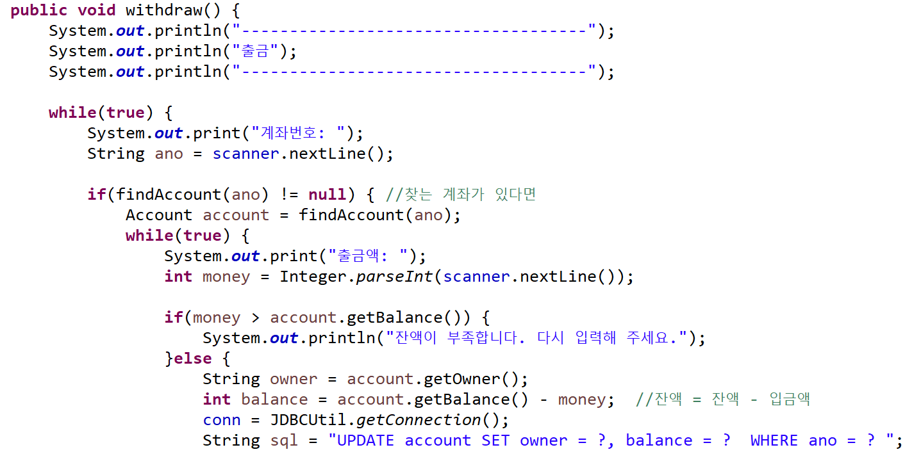
step5. AccountDAO
출금

Slide 36
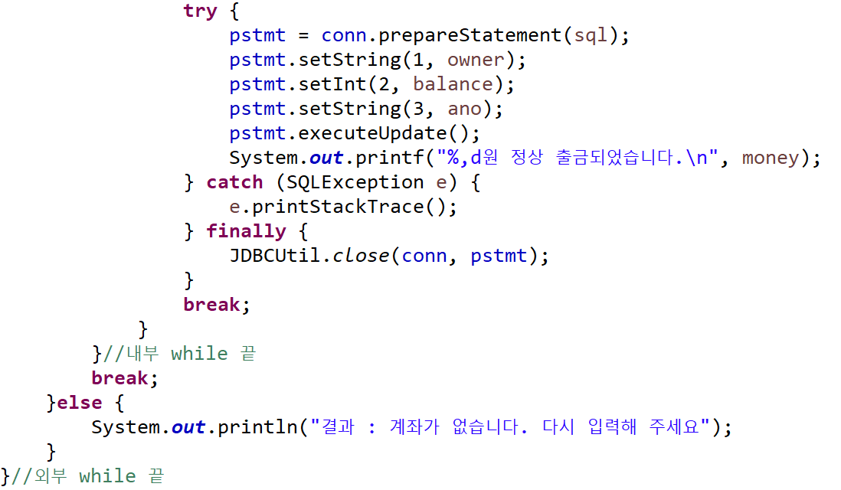
step5. AccountDAO
출금

